Slide 1
Документ-камера
Своими руками 1.0
Борисов А.И.

Slide 2
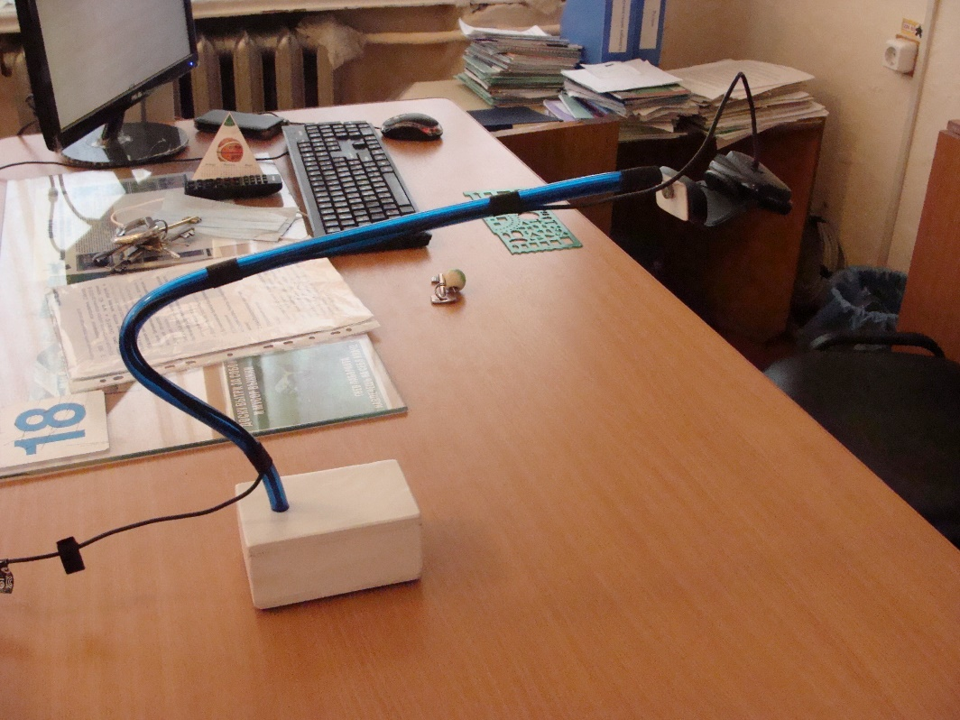
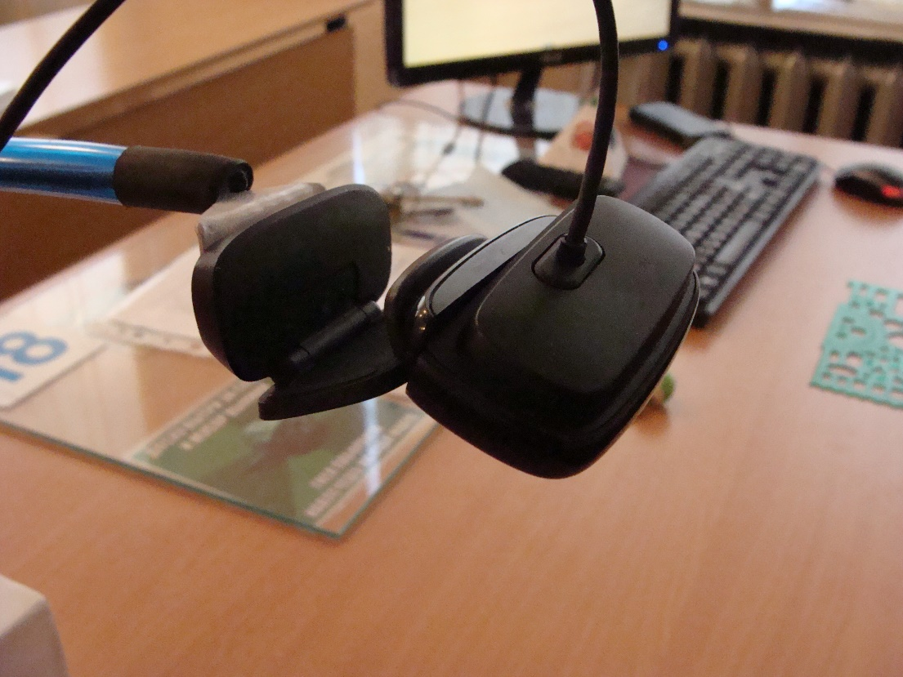
Web-камера, штатив и основание штатива своими руками.

Slide 3
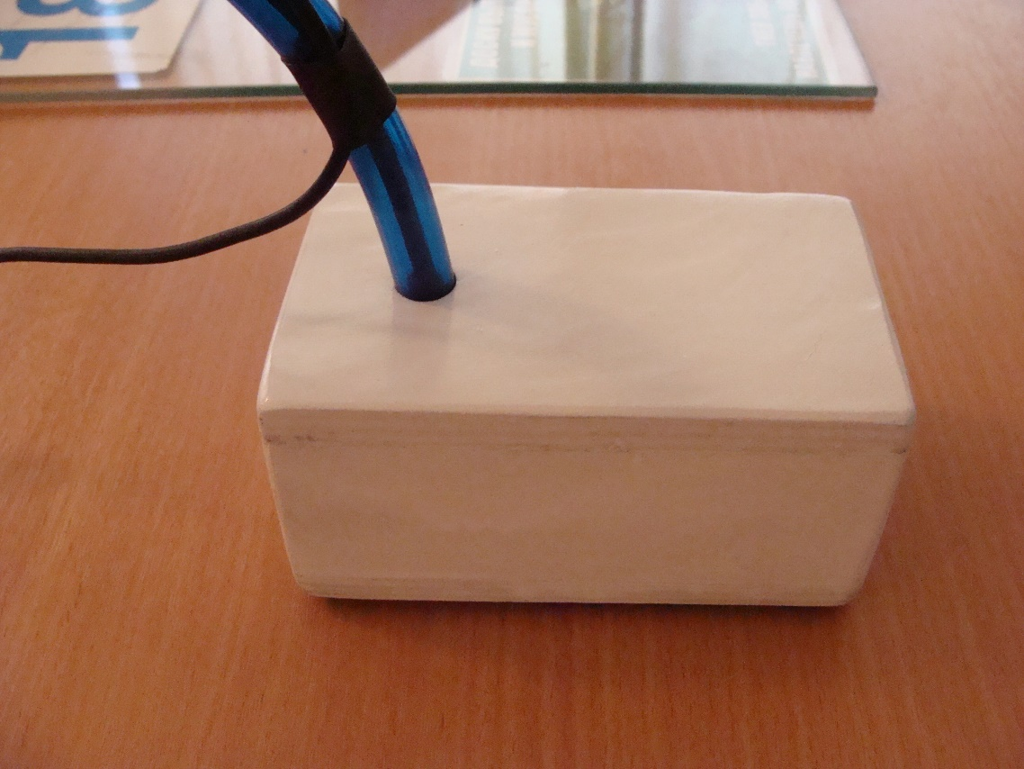
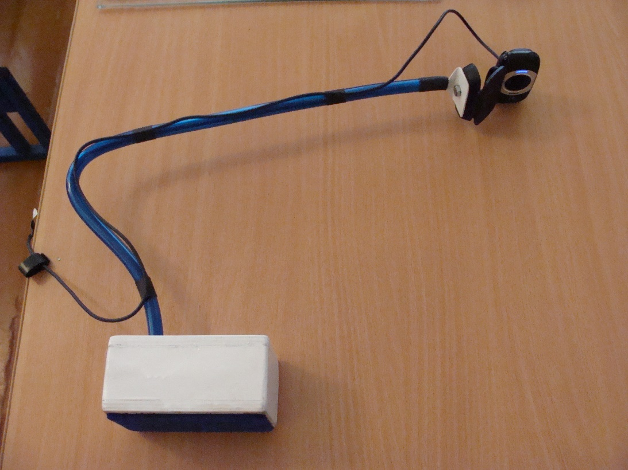
Основание штатива заполнено остатками свинцовых пуль из пулеуловителя. Стоит основательно, сдвинуть трудно. На дне приклеена ткань для плотности прилегания и чтоб не оставляла царапин на поверхности стола.

Slide 4
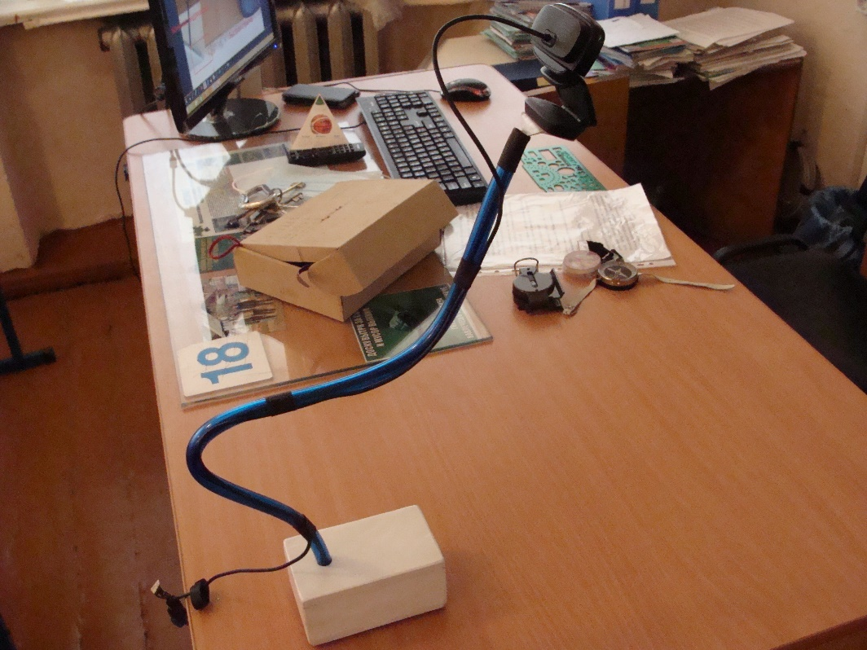
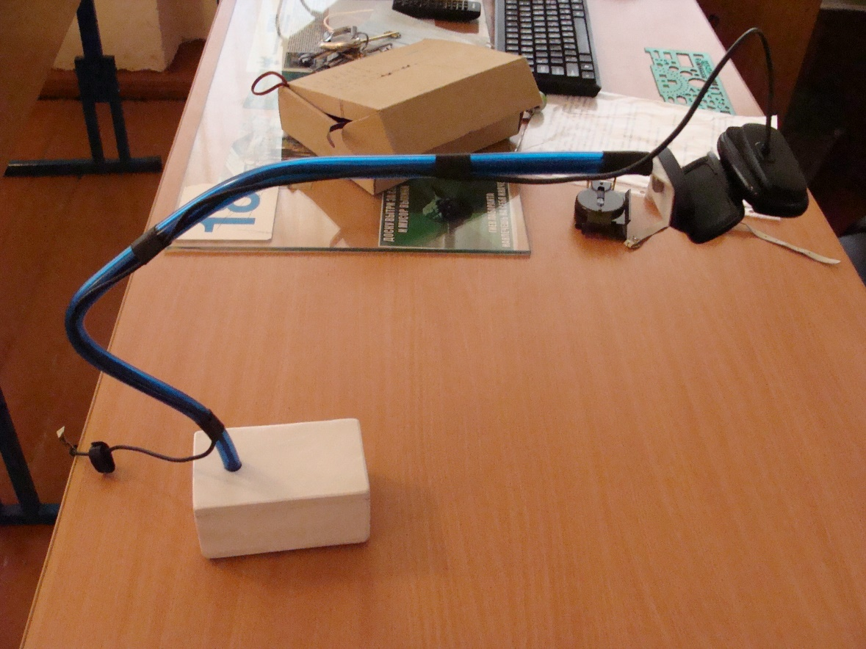
Штатив из толстой медной проволоки, помещенной в силиконовую трубку. Крепление для камеры из кусочка латуни (ее проще припаять к медной проволоке). Гнется в любую сторону.

Slide 5
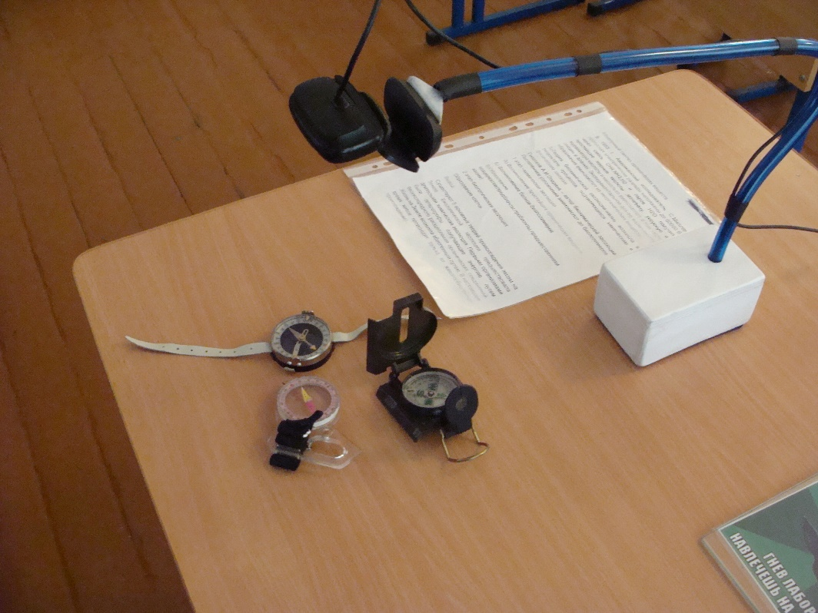
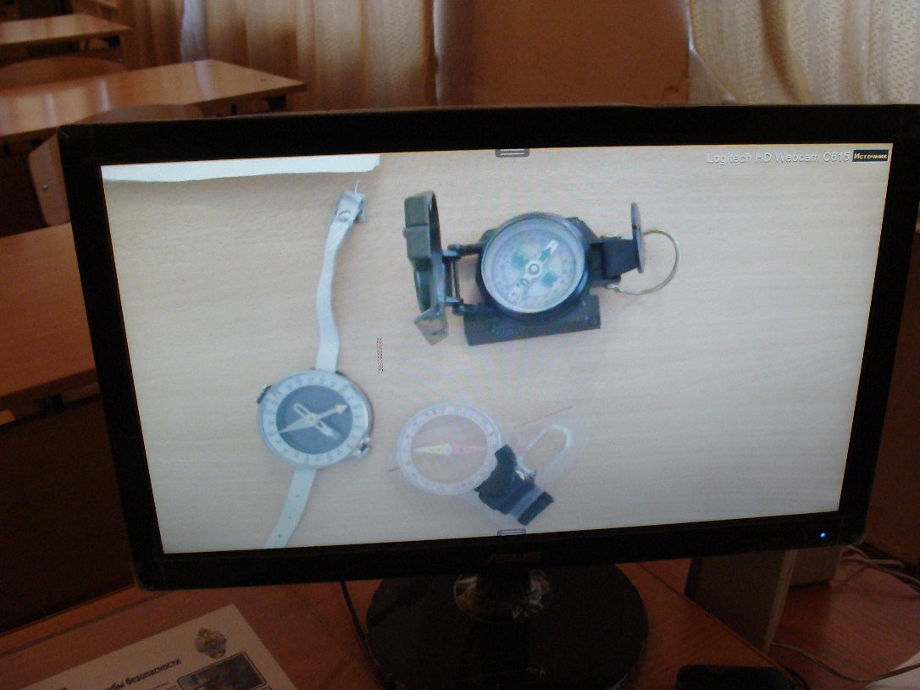
Так выглядит на экране.
На столе три компаса. Хороший ракурс для обзора всей аудиторией.

Slide 6
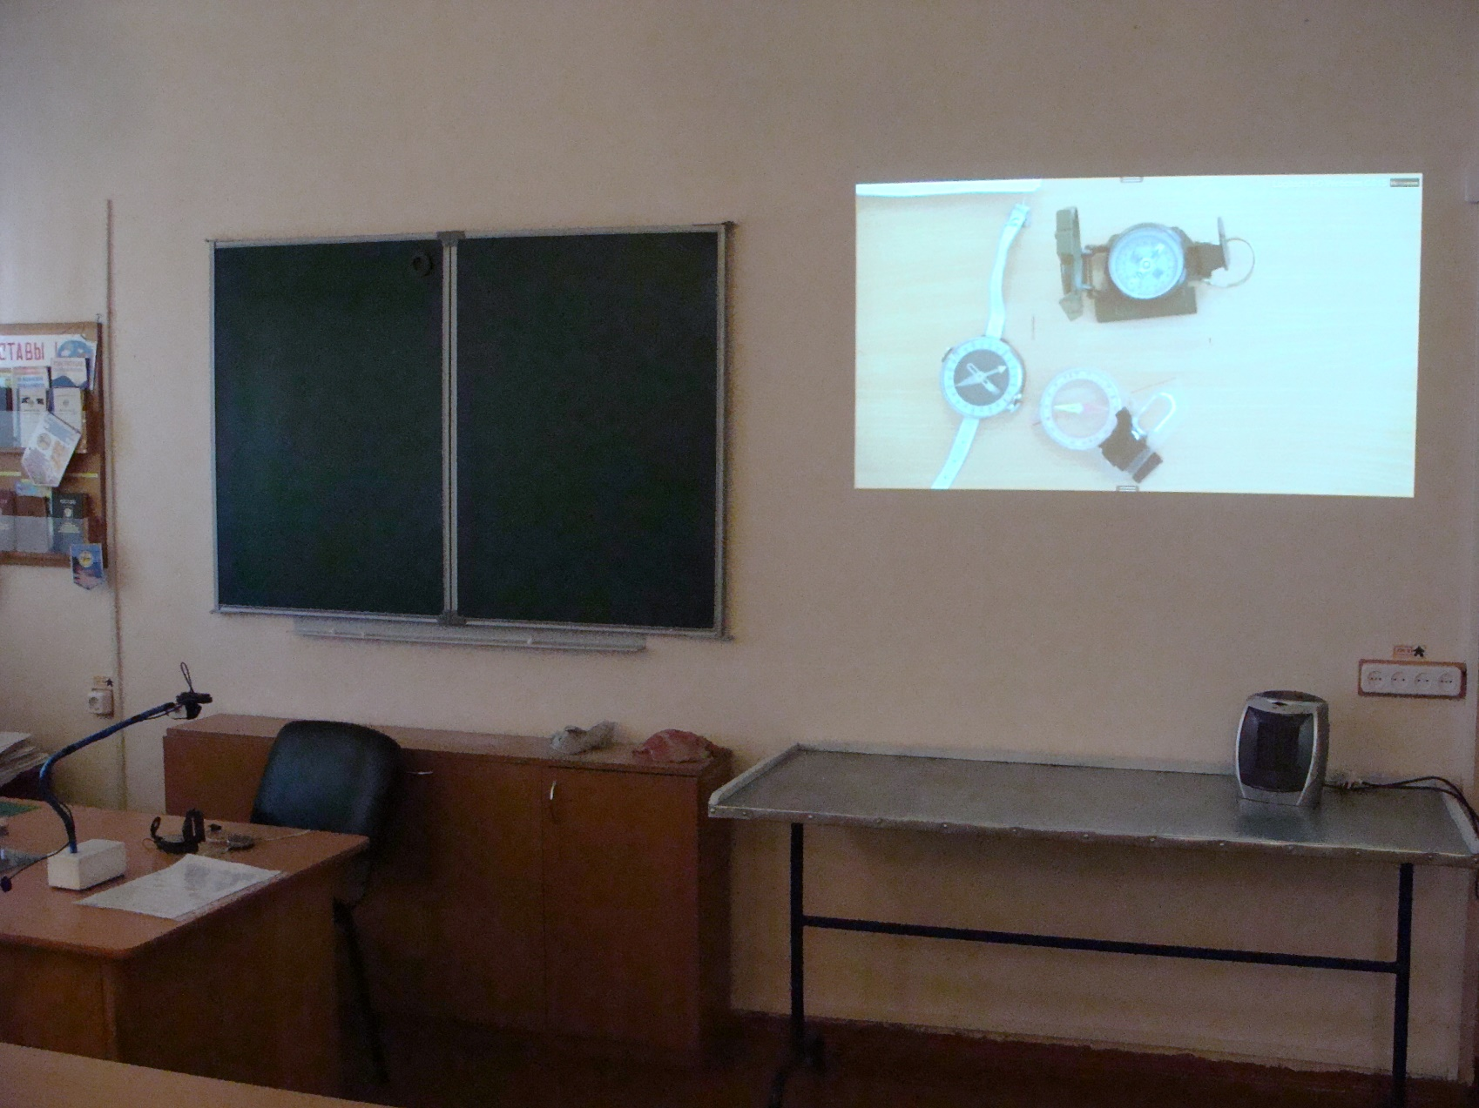
Вид с проектора. Смотреть на живую картинку интересней, чем толпиться кругом. Хорошо если на парте у каждого будет по компасу.

Slide 7

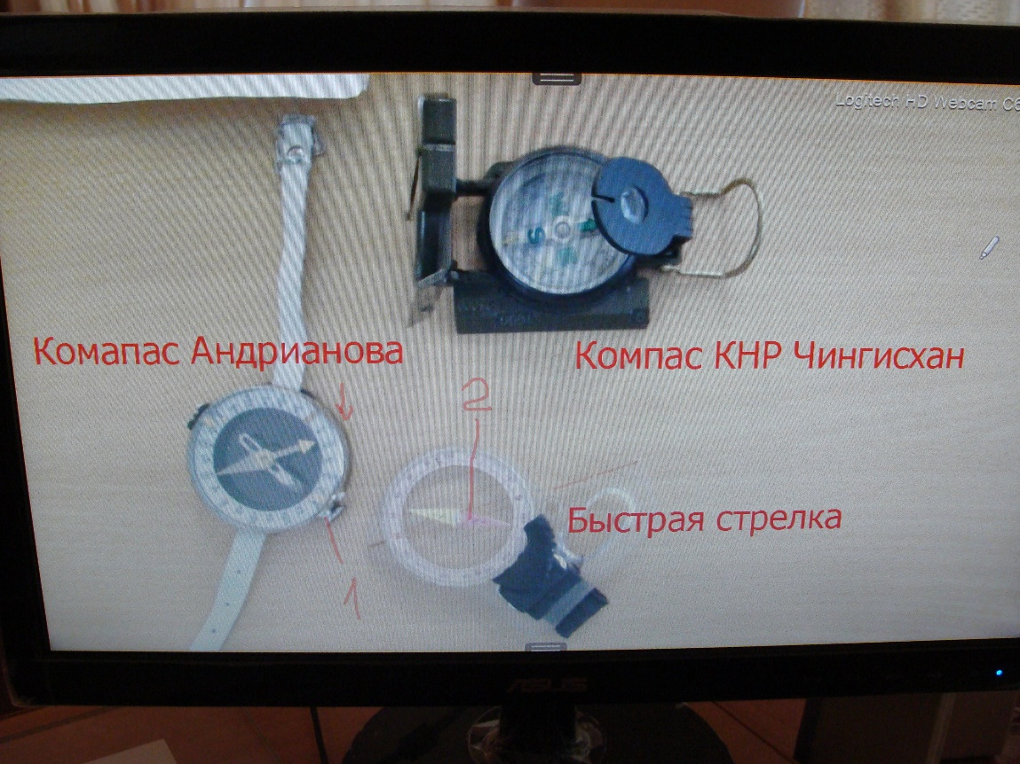
Подписи и разные метки можно делать сразу-же на месте с помощью клавиатуры и мыши.

Slide 8
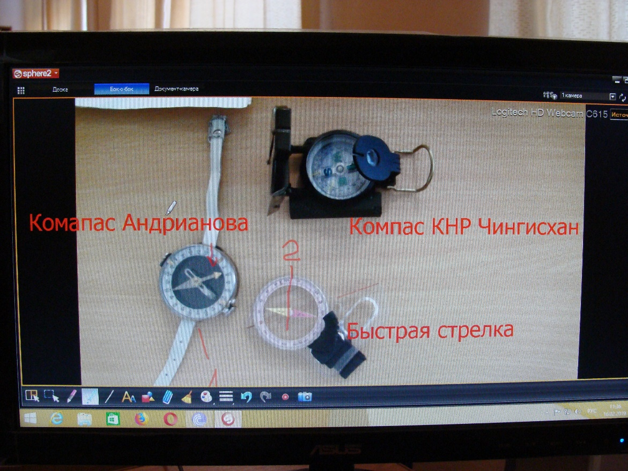
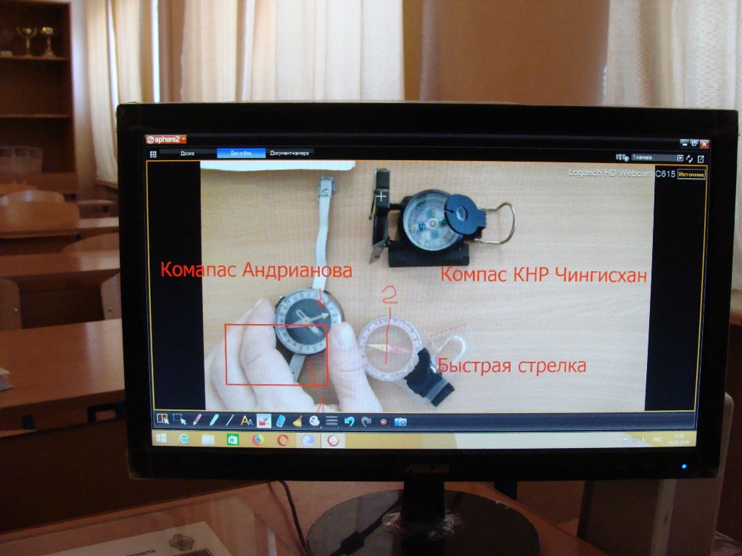
При этом можно демонстрировать работу частей компаса руками не убирая меток.

Slide 9
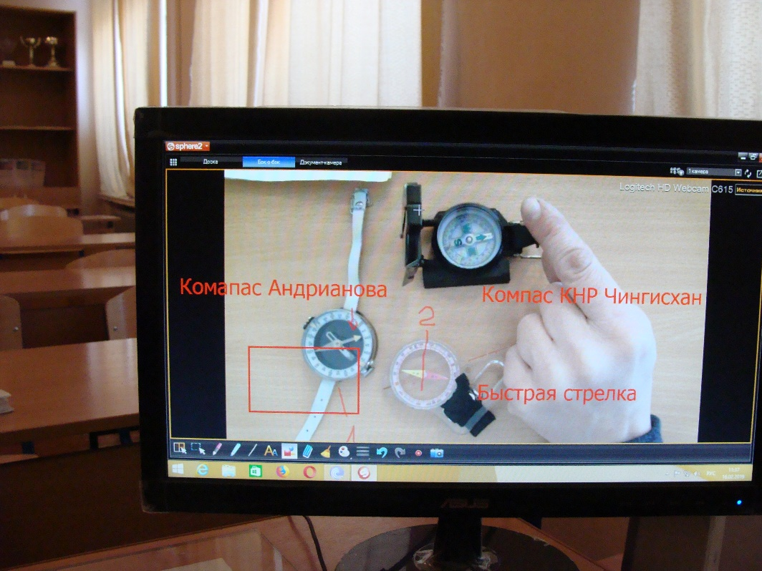
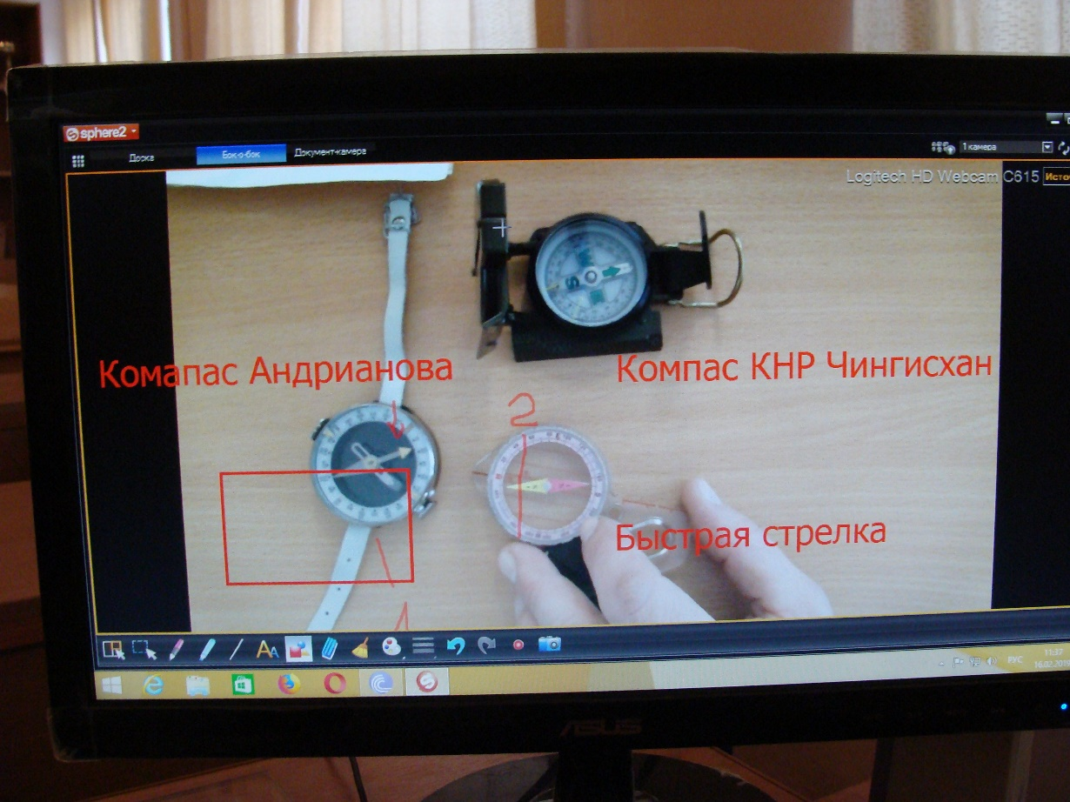
Возможна видео и фото фиксация процесса показа с сохранением в памяти компьютера. Можно сделать анимированный показ. Как душа пожелает. Программа для документ-камеры бесплатная. Ссылка у меня на сайте. Пользуйтесь!

